Slide 1
Ребусы для начальной школы в рамках общешкольной недели ИСТОРИИ
Выполнила учитель начальных классов ГБОУ Гимназии 1504 города Москвы Чубиркина Ирина Александрова 2015-2016 год.

Slide 2
Ход работы:
Рассмотрите картинки.
Угадайте правильно, что изображено на них.
Соберите части слова, опираясь на цифры-подсказки.
Обратите внимание на дополнительные буквы, они расположены между цифрами.
Составьте слово-отгадку. Это принесёт вам 1 балл.
! Максимальное количество баллов – 15.

Slide 3
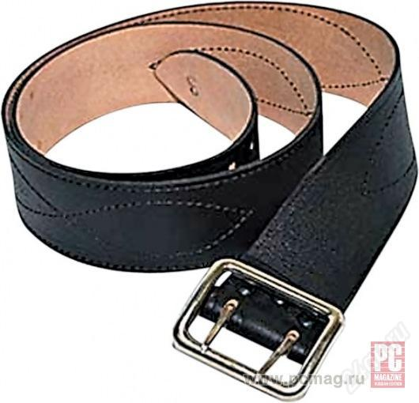
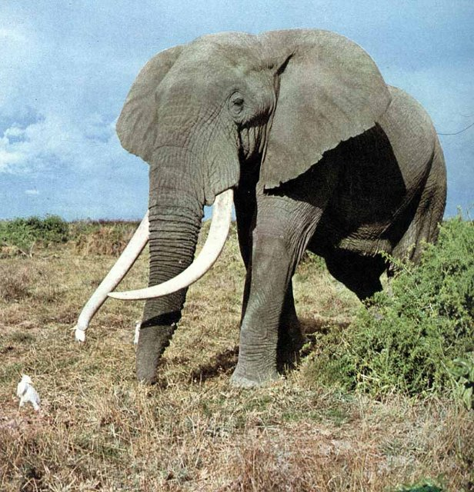
1,2,3,4 1,2,3

Slide 4
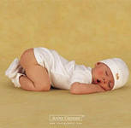
1,2,3,4 2,3

Slide 5
1,2,Р,4 МИ 3,6

Slide 6
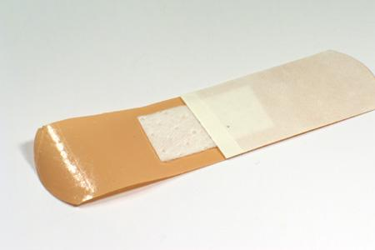
1,2,3,4 4,5,6,7,8

Slide 7
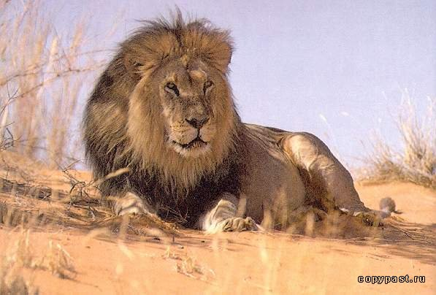
1,2 2,3

Slide 8
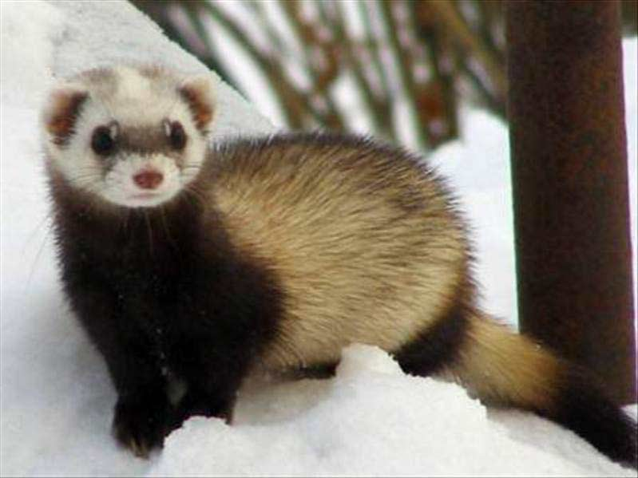
1,2 3,4

Slide 9
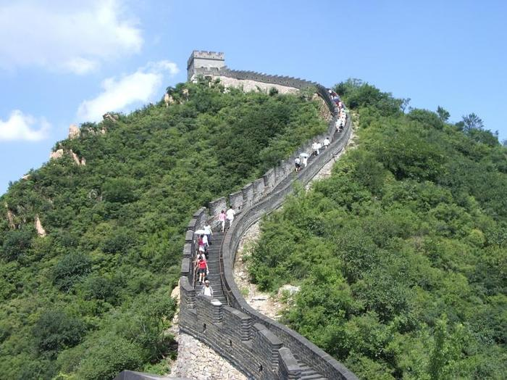
1,2 Й 4,5

Slide 10
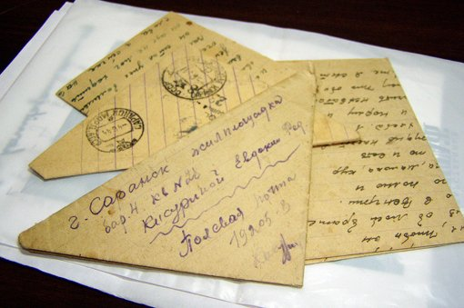
1,2,3,4

Slide 11
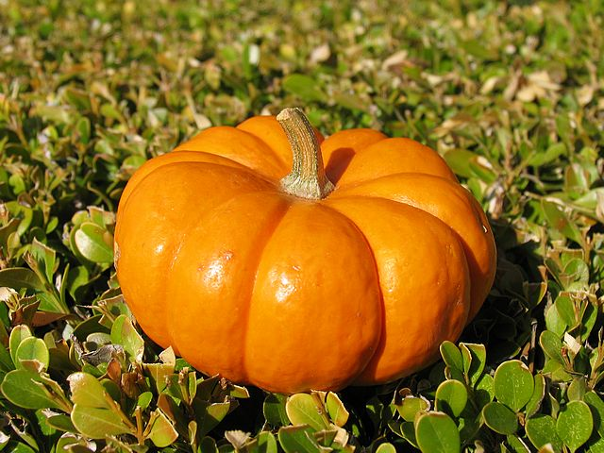
1,2 1,4,5

Slide 12
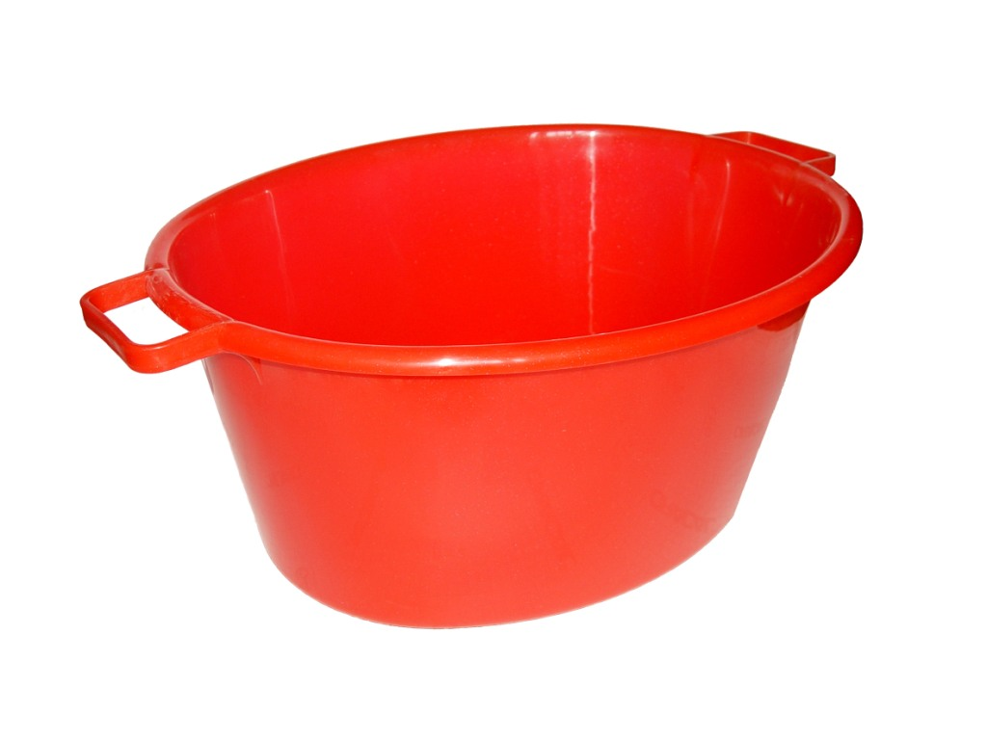
1,2,3 Е 1,2

Slide 13
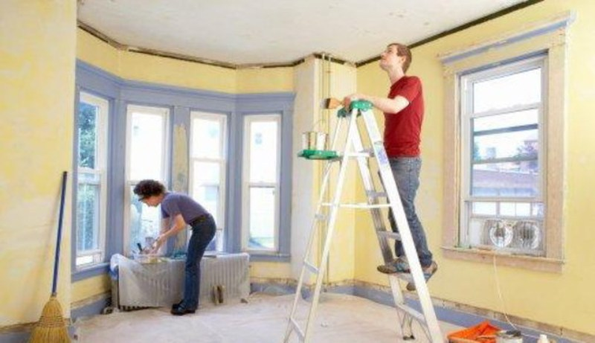
1,2 1,2,3

Slide 14
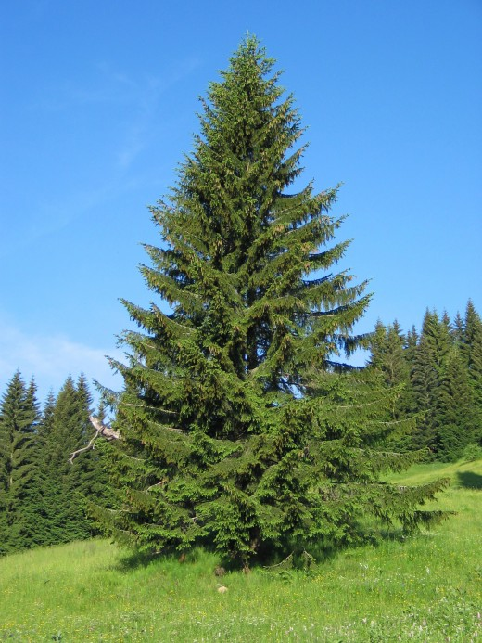
2,3

Slide 15
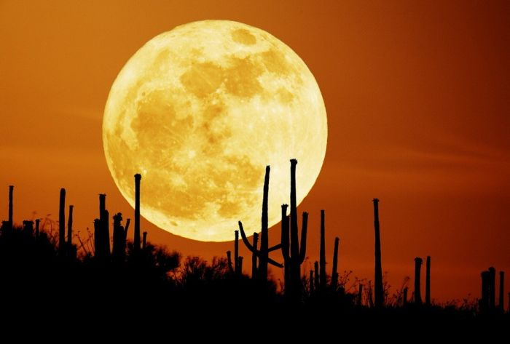
1,2,3 2,3

Slide 16
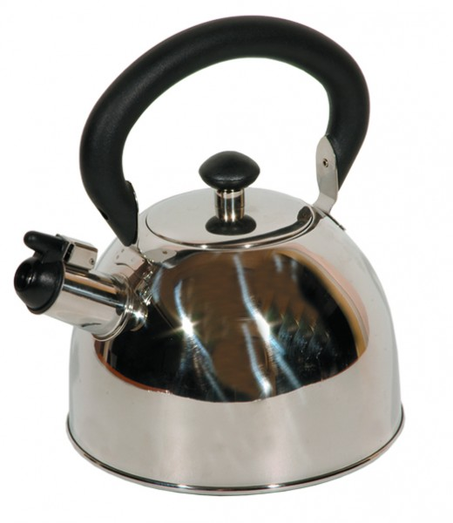
1,2,3,4 Ш 4,5,6

Slide 17
4,5,3 Е 3,4,5,6,7,8

Slide 18
Ответы к ребусам:
Ремесло
Фараон
Пирамида
Монастырь
Киев
Царь
Война
Летопись
Битва
Карета
Терем
Кремль
Перун
Кокошник
археология

Slide 19
Внимание!
Дополнительные баллы можно заработать при:
объяснении исторического термина с использованием интернет-ресурсов, энциклопедий, художественной литературы;
Иллюстрировании отгадки на листе А4.
Спасибо!

